Slide 1
Проект «Рождество»
Выполнили: Гайнулова Карина,
Тюпина Герта 8»А» класс
МОУ «СОШ №24»

Slide 2
Рождество – праздник радости, ожидания чуда, торжества в жизни людей
Цель проекта : создание праздничной
атмосферы в интерьере

Slide 3
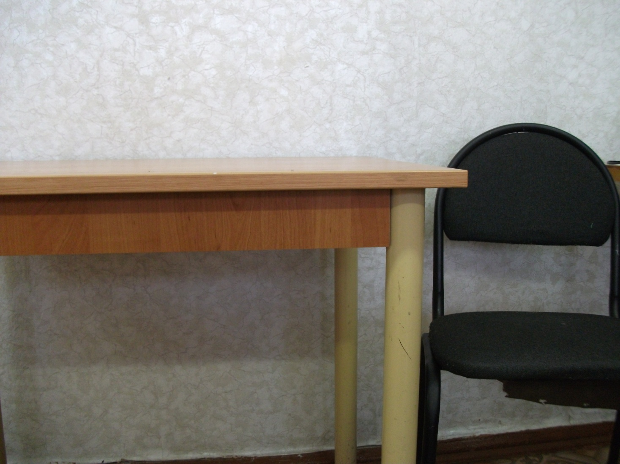
Выбор предметов для создания композиции в интерьере

Slide 4
Выбор материалов
Для создания красивой, уютной, теплой обстановки используем для декорирования ткань.
Декорировать будем два предмета мебели: стол и стул.
Цветовое решение зимой особенно важно. За окном холодно, поэтому цвета будем выбирать
яркие.
Для создания единого стилевого решения будем использовать декоративный элемент –бант.

Slide 5
Выбор цвета
Зимой цветовое оформление особенно важно. За окном холодно, поэтому цвета будем выбирать яркие. Стол покроем белой торжественной скатертью, чтобы создать великолепие праздника используем вторую скатерть пурпурного цвета. Еще в древности он считался символом жизненной силы и любви. Желтый цвет дарит радость и веселье. Зеленый - цвет главного оформления праздника елки. Роскошь добавит немного золотых красок.

Slide 6
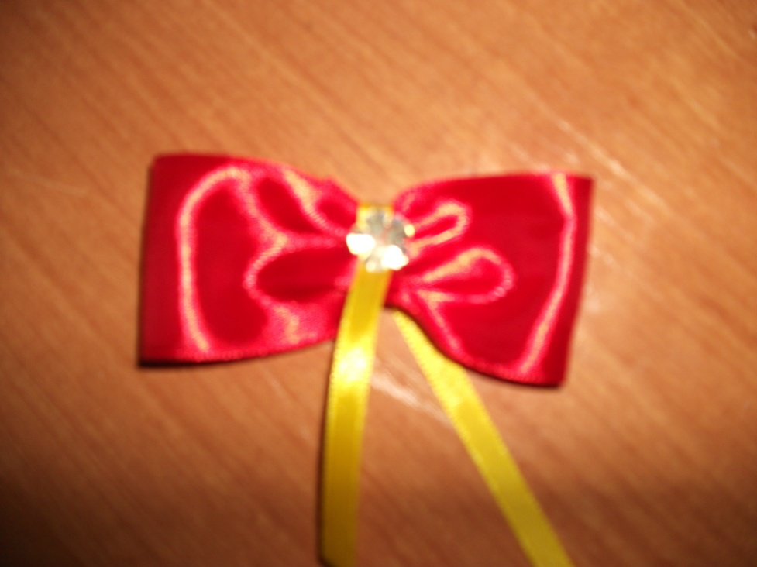
Изготовление декоративного элемента - бант
Банты будем прикреплять к предметам. Нам нужны атласные ленты шириной 3 и 0,5 см , бусины, нитки. Складываем ленту в бант, другую ленту перекидываем посередине и пришиваем бусину.

Slide 7
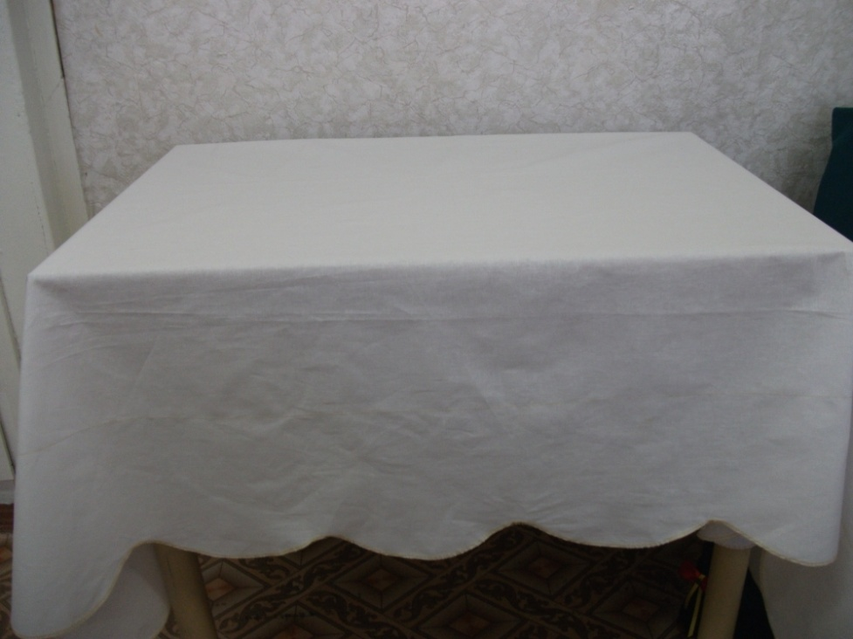
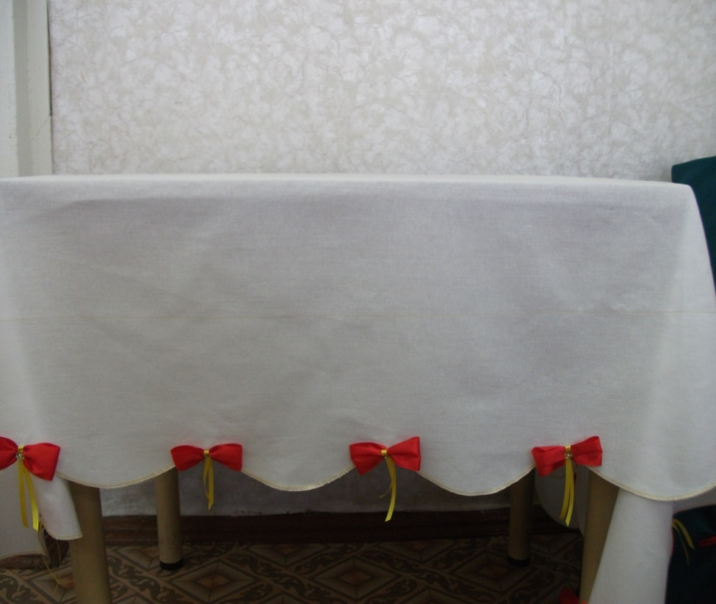
Декорирование стола

Slide 8
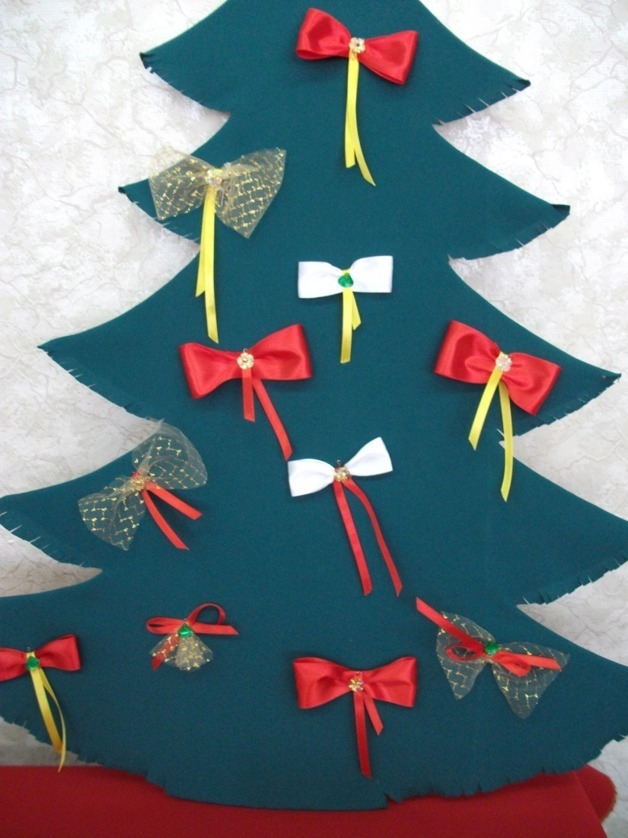
Проблема: у нас нет возможности поставить живую елку.
Решение: Мы сделаем панно в виде елки и оформим яркими бантами.
« У нас родилась елочка…»

Slide 9
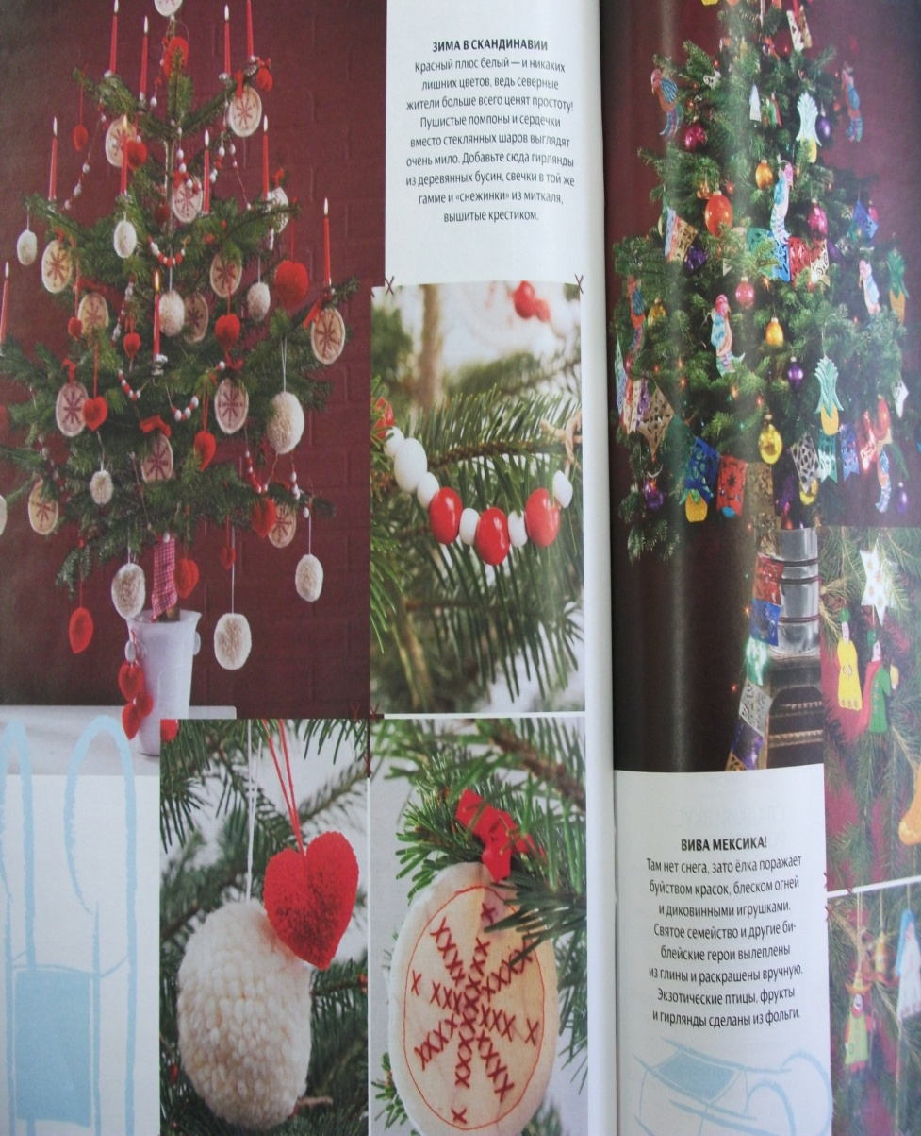
Главное оформление праздника
Обычаю наряжать елку около двух тысяч лет. Люди развешивали на ветвях подарки для духов. Наряженные елки отводили нечистую силу. В России первая ель засветилась в 1852 году а Петербурге. Ель –всегда зеленая, символ неумирающей жизни.

Slide 10
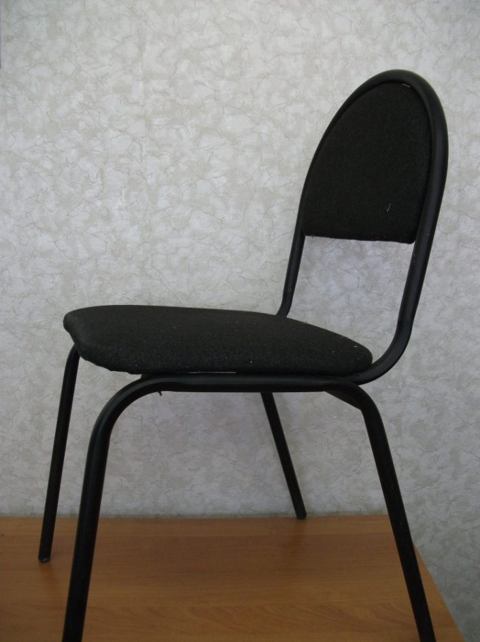
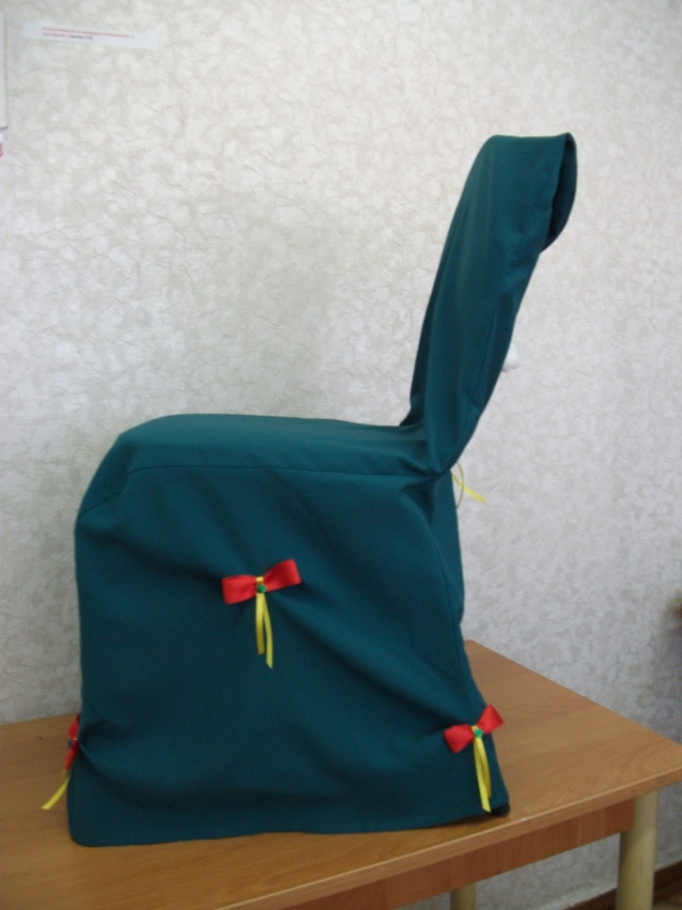
Декорирование стула
Изготовим чехол
Оформим бантами

Slide 11
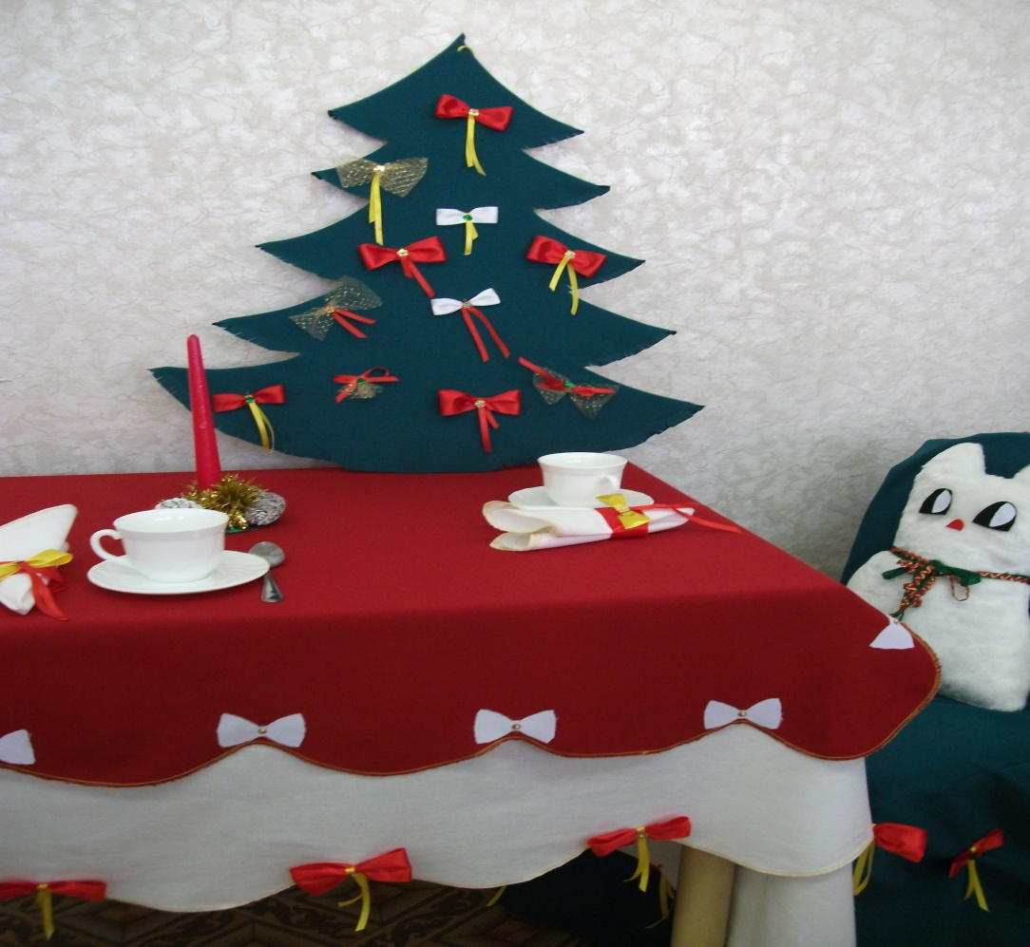
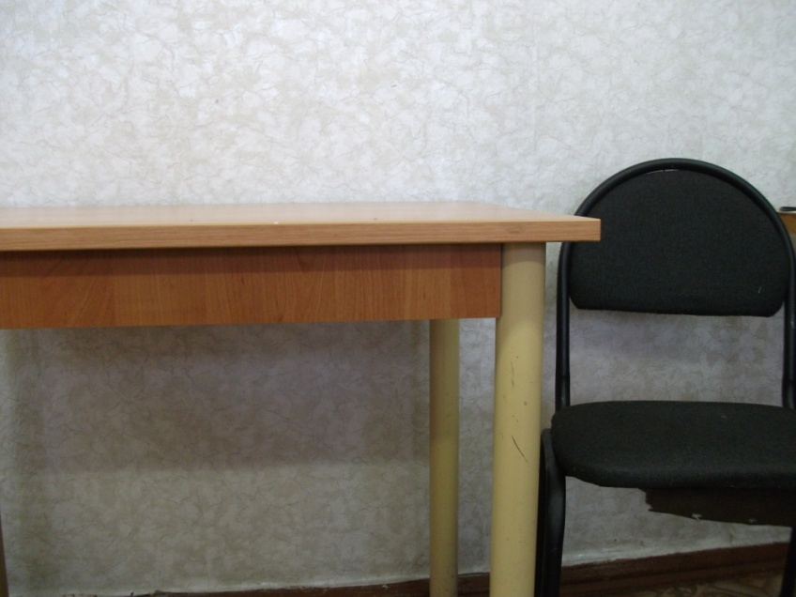
«Остановись в изумлении перед красотой, и в твоем сердце тоже расцветет красота» В.А. Сухомлинский
Что было
Что получилось

Slide 12
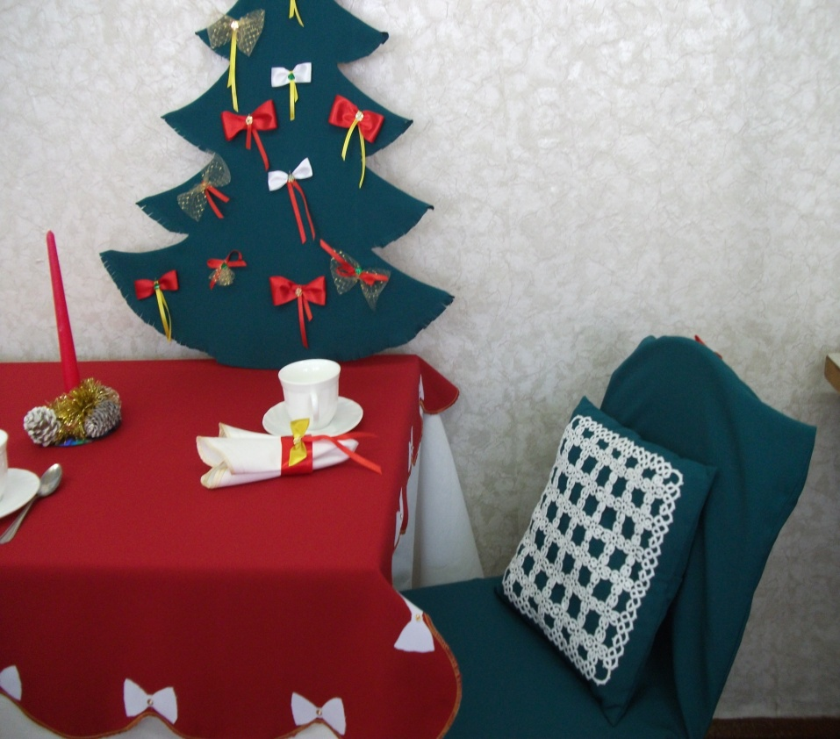
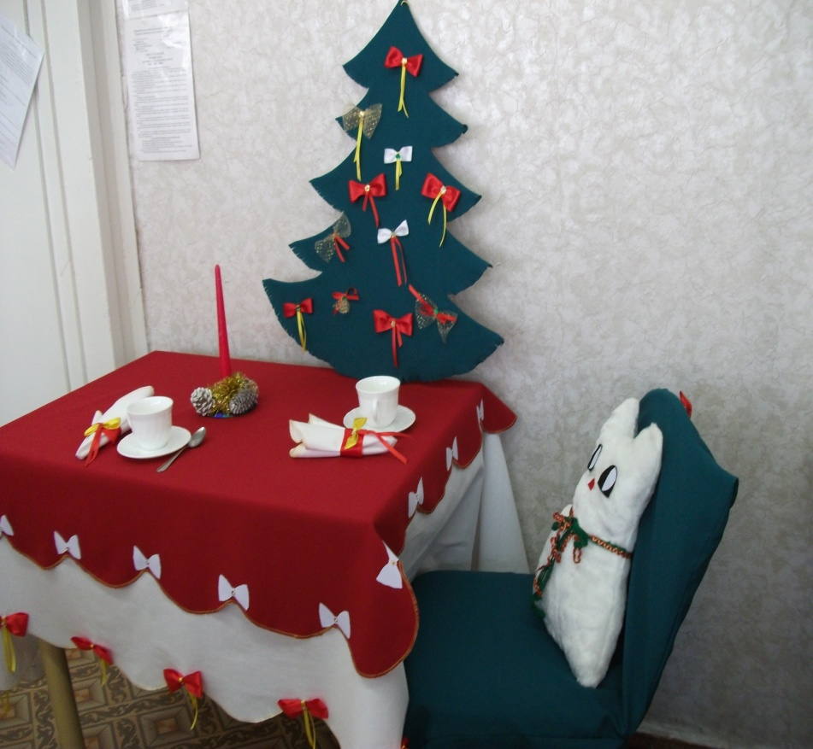
Скоро Рождество, у нас все готово !

Slide 13
Мы очень рады за процесс творчества, создание атмосферы ожидания праздника.
Спасибо за участие

Slide 14
Синквейн
Интерьер
Удобный, современный
Обдумать, создать, задекорировать
Интерьер- внутренний мир жилища
ДОМ

